Slide 1
GRŠKA MITOLOGIJA
in
BOGOVI

Slide 2
GRŠKA MITOLOGIJA
Če hočemo spoznati grško vero, se moramo podati v svet grških bogov in herojev - v grško mitologijo. Grki so poznali zelo veliko bogov, ki so jih častili ob različnih priložnostih. Menili so, da si tudi bogovi drugih narodov zaslužijo spoštovanje. Ker so častili mnogo bogov, pravimo, da so bili mnogobožci ali politeisti.

Slide 3
Bogovom so pripisovali čisto človeške lastnosti. Tako poznamo ljubosumno Hero, prepirljivo Erido, šepavega Hefajsta, modro Ateno, vzvišenega Zevsa,...
Ti bogovi so se med seboj prepirali, ženili, sodelovali - prav tako kot navadni smrtniki. Nesmrtnost, nadnaravna moč in večna mladost so bile tiste lastnosti, ki so jih ločevale od navadnih smrtnikov.

Slide 4
Vsako mesto je imelo svojega zaščitnika.
Na bogove so se lahko s prošnjo za pomoč obračali vsi ljudje.
Navadno so prosili bogove za pomoč, v zameno pa obljubljali razne darove.

Slide 5
Zelo priljubljena so bila tudi razna vedeževanja in prerokovanja. Znamenito preročišče je bilo v Delfih, kjer je svečenica Pitija v Apolonovem templju, sedeč nad zemeljsko razpoko na trinožnem stolčku ter omamljena s parami, ki so prihajale iz razpoke, govorila nepovezane besede, ki so izražale voljo bogov.
Iz teh besed, ki so jih razlagali svečeniki, so ljudje izvedeli za svojo usodo. Pitijine odgovore je bilo pogosto mogoče razložiti na več načinov.

Slide 6
Najpomembnejših praznikov so se udeleževali vsi, saj so bili to uradni prazniki.
Poleg verskih obredov so se v teh dneh odvijale še mnoge druge dejavnosti (različne igre, predstave, literarna in atletska tekmovanja). Prireditev so se lahko udeleževali tako moški kot ženske in iz različnih družbenih slojev.

Slide 7
Najbolj znano tako praznovanje so bile olimpijske igre. Ime so dobile po mestu Olimpija na grškem polotoku Peloponezu, kjer je bila skupina templjev in tekmovališč. Vsaka štiri leta so tam prirejali igre, ki so se začele z verskim slavjem, ki je trajalo sedem dni. Otvorili so ga z obredi, ki so bili posvečeni najvišjemu grškemu bogu Zevsu. To ni bil samo verski dogodek, saj so prišli tudi razni trgovci in prodajalci, ki so ponujali svoje izdelke in živali.Temu so sledili dnevi športnih tekmovanj.

Slide 8
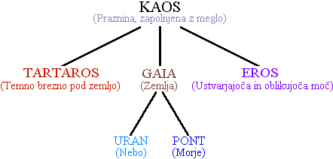
NASTANEK GRŠKIH BOGOV

Slide 9
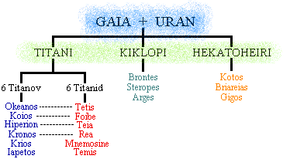
"POTOMCI" GAIE in URANA

Slide 10
TITANI
Titanov je bilo dvanajst: šest moških Titanov in 6 ženskih Titanid.
Štirje Titani so se poročili s štirimi sestrami in nastali so štirje pari.

Slide 11
KIKLOPI
Gaia rodi Uranu tri Kiklope imenovane Brontus, Steropes in Arges.
To so bili enooki velikani, ki so bili gospodarji strel in groma.

Slide 12
HEKANTOHEIRI
Bili so velikani s sto rokami in petdesetimi glavami. V začetku je veljal za najvišjega boga Uran. Njegovi sinovi Kiklopi so hoteli postati močnejši od njega, zato jih je ta zaprl v Tartar. Njihova mati Gaia je naščuvala njihove brate Titane, da jih rešijo iz ječe, vendar si je to upal le Kronos. Mati je iz globine zemlje vzela železo, iz njega dala skovati srp in ga nato dala Kronosu. S tem srpom je Kronos skopil Urana.

Slide 13
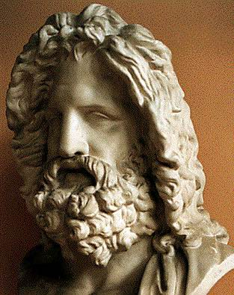
ZEVS
Je poglavar Olimpa – prebivališča bogov neba, ki je smrtnikom nedostopen, od koder ljudem pošilja vreme. Z egido - mogočnim ščitom iz kože koze Amaltee, ki ga je dojila v mladosti zbira in
Razgrinja oblake ter meče
strele, ki so mu jih skovali
kiklopi.

Slide 14
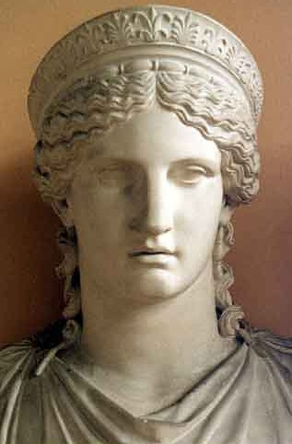
HERA
Je bila žena Zevsa, ter boginja družine in plodnosti. Njena slabost je bila, da je bila zelo ljubosumna in maščevalna. Grki so jo častili kot boginjo neba, tako kot njen mož je tudi ona lahko vlada naravnim pojavom. Svojemu možu
je bila razsodna svetovalka.
Poleg tega je bila zavetnica
materinstva in rojstva ter
zakonske zvestobe.

Slide 15
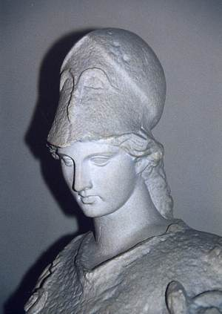
ATENA
Nikoli se ni poročila in je ostala večna devica. Je hči boginje Metis in očeta Zevsa. Nosila je šlem, v desnici kopje in v levici ščit. Bogovi sami so jo častili kot boginjo modrosti in znanja ter
kot nepremagljivo bojevnico.
Njen simbol je sova. Ljudem se
je običajno prikazovala v obliki
ptic ali v podobi raznih oseb.

Slide 16
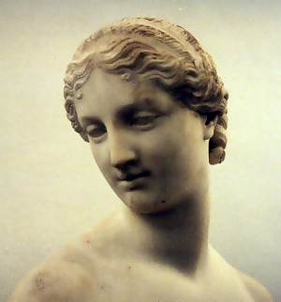
AFRODITA
Je bila hči Zevsa in Okeanove hčere Dione. Je boginja ljubezni in lepote in je veljala za najlepšo boginjo. Kot boginja ljubezni je zaščitnica zaljubljencev in kaznuje tiste, ki ljubezen prezirajo.

Slide 17
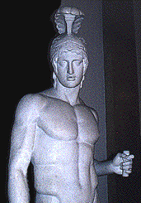
ARES
Je bil v grški mitologiji bog vojne in bojnega polja.
Njegovi simboli so bakla, pes in jastreb.
Njegova starša sta Zevs in Hera.
Imel je mnogo ženskih in moških ljubimcev, med njimi: Afrodito,
ter množico smrtnikov ženskega in moškega spola.

Slide 18
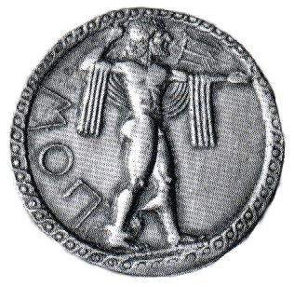
POZEJDON
Ko je Zevs zavladal je dal Pozejdonu oblast nad morjem. Pozejdon je občasno prebival na Olimpu, njegov pravi dom pa je zlata palača v egejskem morju.
S svojim znamenitim trizobom je povzročal valove na morju, viharje, nevihte ter potrese. Vse te
pojave je lahko tudi umiril.
Pozejdonu posvečeni živali sta
konj in delfin.

Slide 19
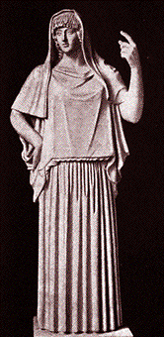
HESTIJA
Je boginja domačega ognjišča in varuhinja družine.
Zaradi lepega videza sta jo snubila Apolon in Pozejdon, vendar pa je Hestija oba zavrnila in si od Zevsa
izprosila večno devištvo.
Je tudi zavetnica zakona in otrok.

Slide 20
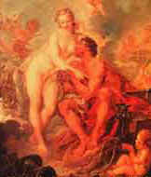
HEFAJST
Bi se naj rodil grd in pohabljen, česar se je njegova mati, lepa in mogočna boginja sramovala, zato je nesrečnega Hefajsta vrgla z Olimpa v morje. Iz morja sta ga rešili Okeanovi hčeri Eurinome
in Tetis, ter ga skrili v neko
votlino ter tam skrbeli zanj.
Hefajst ki je postal
neprimerljivo dober,
vsestransko izurjen kovač.

Slide 21
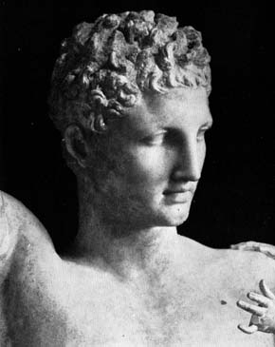
HERMES
Je najbolj hiter, zvit in spreten izmed vseh bogov. Zaradi svoje hitrosti je sel bogov. Rodil naj bi zjutraj, popoldne shodil in si naredil iz želvinega oklepa liro ter začel nanjo igrati. Hermes pa je začel prelepoigrati na liro, s čimer
je navdušil Apolona, ki mu je
nato prepustil vseh 50 telet v
zameno za liro. Po tej spravi
sta bila Hermes in Apolon
velika prijatelja.

Slide 22
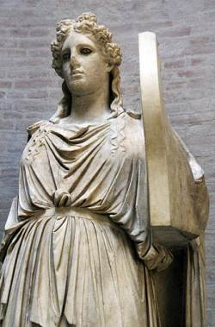
APOLON
Apolon naj bi že nekaj dni po rojstvu prevzel preročišče v Delfih.
Apolonovo orožje je lok z
ostrimi puščicami, lahko pa
ubija tudi z boleznimi.

Slide 23
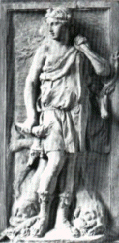
ARTEMIDA
Je tako kot njen brat dvojček Apolon hči Zevsa in Lete.
Sprva je bila boginja smrti, ki je odločala o smrti žensk, nato pa je postala
boginja narave in lova. Oborožena
je bila z lokom in puščicami.
Običajno je upodobljena kot
prelepa lovka oblečena v lovska
oblačila. Po gozdovih in gorah hodi
V spremstvu lovskih psov in nimf
ter lovi divjad.

Slide 24
ZAKLJUČEK
Z obstajanjem bogov so Grki razvijali človeške sposobnosti in si tako ustvarili svoj jezik, pisavo, umetnost, versko obredje in športna tekmovanja ki so bila v čast bogovom, kar se mi je ob pisanju predstavitve zdelo zelo zanimivo.

